Slide 1
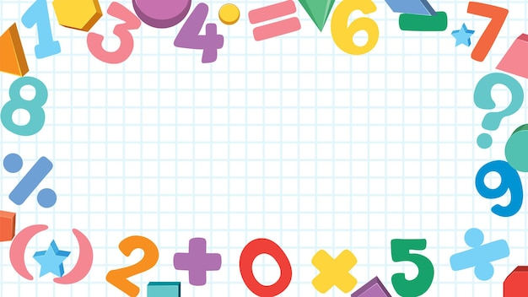
Математика
2 клас
2 семестр

Slide 2
Урок 65

Slide 4
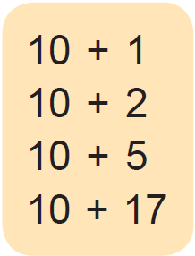
10 + а

Slide 5
2
5
1
10 + а
20
17
буквений вираз
а
b
c
d

Slide 7
Нерівності 4
60
50
52
=
20 +30
37 +23
60
<
39 +13
20
25
28 –( 3+ 5)
21
43– 18
<
=
25
31
41
16
<
12 +(7 – 3)
15
71– 40
59– 18
>

Slide 8
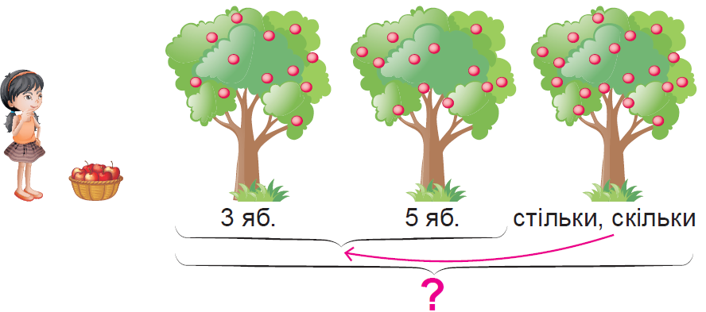
Задача 5
1)
3+5=
8
(ябл.)
- з третьої яблуні
2)
3+5 +8=
16
(ябл.)
Відповідь:
16 яблук.

Slide 9
Вирази 6 с. 66

Slide 10
Підсумуємо?
задача (стільки скільки)
порівнювали
буквені вирази
20 – с
3 + а
d + 5
b – 10

Slide 11
Чи все вдалося?

Slide 12
д
я
к
у
ю
!

